Slide 1
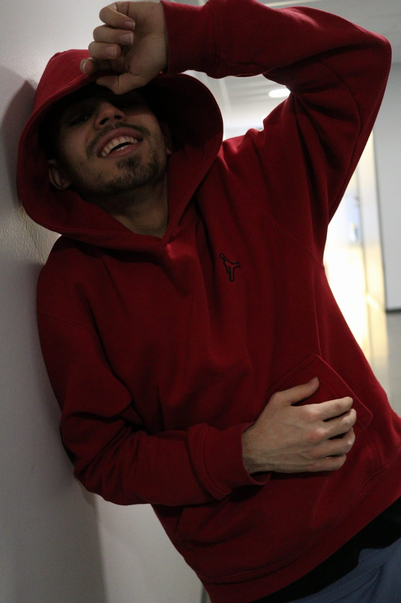

NAL PALVELUIDEN JÄLKIHUOLLON VAHVASTI TUETUN ASUMISEN MALLIN KUVAUS

Slide 2
YHTEENKUULUVUUS
ROHKEUS JA UUDISTUMINEN
ILO & EMPATIA

Slide 3
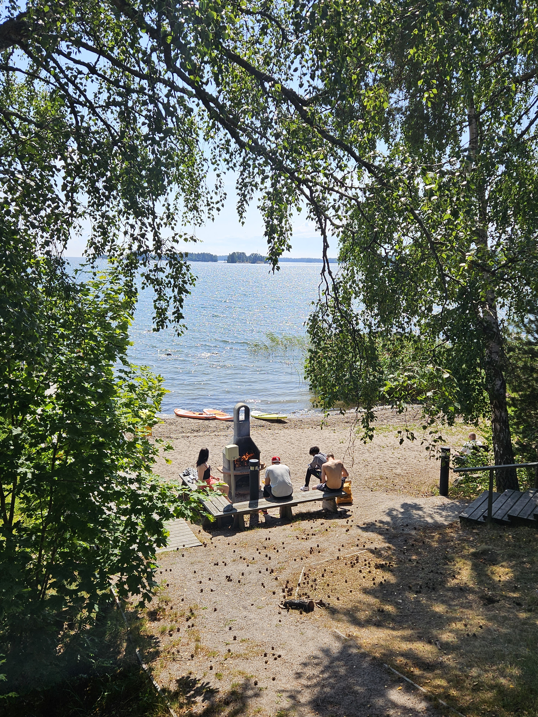

Slide 4
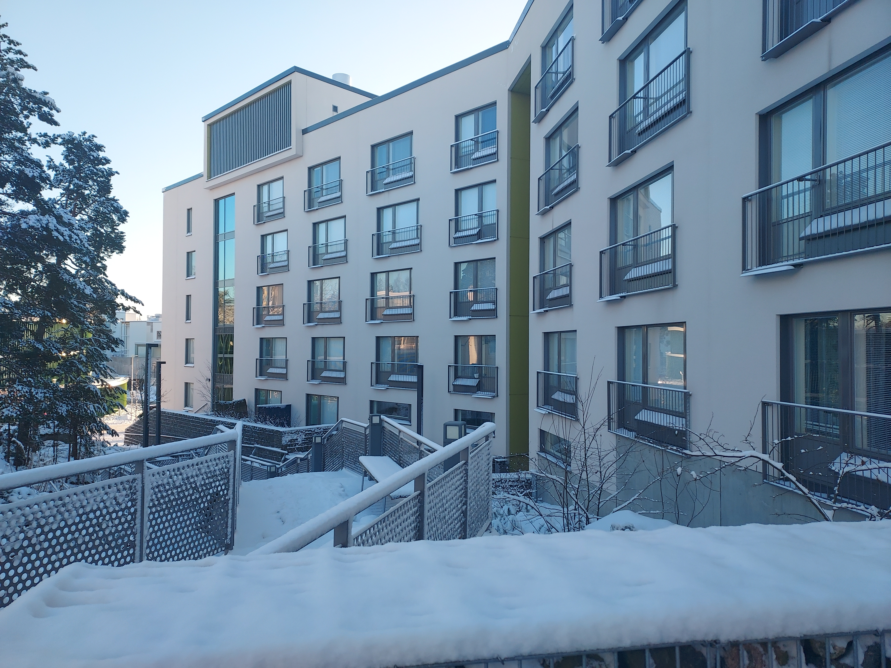
GUNILLANTIE:
(Kruunuvuorenranta)
15 asiakaspaikkaa helsinkiläisille jälkihuollon asiakkaille
Mahdollisuus ottaa yksittäisiä asiakkaita myös muilta hyvinvointialueilta
Työryhmä: 1 sairaanhoitaja, 3 sosionomia, 5 lähihoitajaa ja palveluvastaava (yksiköiden yhteinen). Lisäksi ostopalvelulääkäri Atte Virolainen. Vahvuus 0,6
Asunnot 31 neliötä yksiöitä + yhteisiä tiloja (kerhohuone, ruokatila, toimistoja)
Avattu 2/23

Slide 5
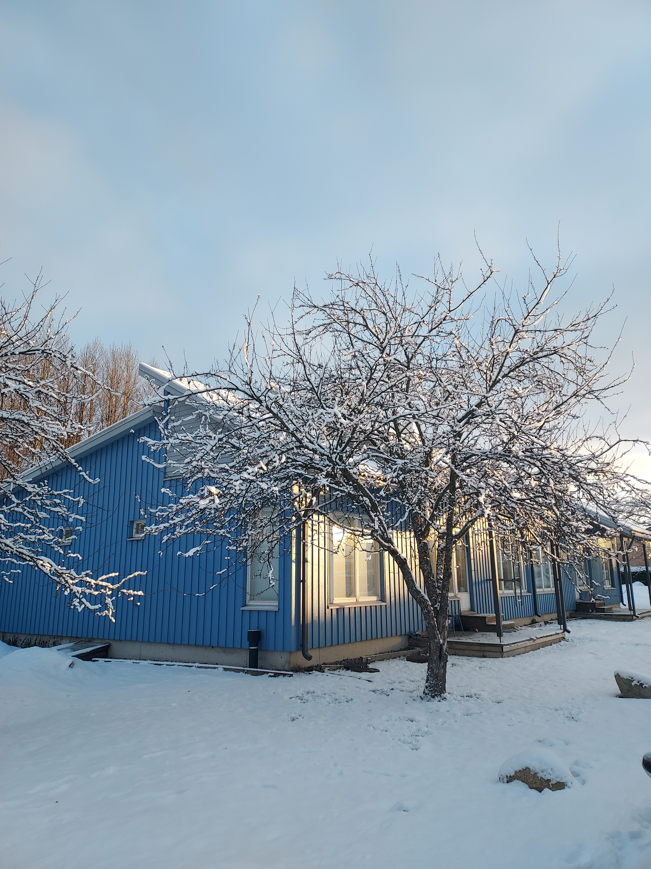
KESKIYÖNTIE:
(Suutarila)
10 asiakaspaikkaa helsinkiläisille jälkihuollon asiakkaille
Mahdollisuus ottaa yksittäisiä asiakkaita myös muilta hyvinvointialueilta.
Työryhmä: 2 sairaanhoitajaa, 1 sosionomi, 3 lähihoitajaa. Lisäksi ostopalvelulääkäri Atte Virolainen. Vahvuus 0,6
Asunnot 22 neliöisiä yksiöitä ja 35 neliöisiä yksiöitä. Poikkeustapauksissa kaksioita + yhteisiä tiloja (toimisto, asiakastila, kerhohuone)

Slide 6
KOHDERYHMÄ:
Palvelu on suunnattu jälkihuollossa erityistä tukea tarvitseville nuorille. Nuorilla on usein moninaisia haasteita ja oirehdintaa: käytösoirehdintaa, diagnosoimattomia mielenterveysongelmia, neuropsykiatrisia haasteita, päihdeongelmia sekä lisäksi traumataustaa, rikostaustaa, kehityksen viivästymistä, lievää vammaisuutta, luottamuspulaa, yksinäisyyttä, haasteita ihmissuhteissa ja aggressiivisuutta.

Slide 7
VUOKRASOPIMUS JA ASIAKASSOPIMUS:
Vuokrasopimus tehdään NAL Asuntojen kanssa
Asiakassopimus on asiakkaan, jälkihuollon ja NAL Palveluiden välillä
Asiakassopimuksessa on maininta mm. tuen laajuudesta sekä asetettavat tavoitteet
Lisäksi tehdään kuntoutus- ja palvelusuunnitelma
Tilaajalla omat kriteerit palvelun ostamiselle, tähän liittyy palveluun sitoutuminen (yksilöllinen harkinta)

Slide 8
PALVELUN SYNTY:
Palvelu on suunniteltu nimenomaisesti jälkihuoltonuorten tarpeisiin. Helsingin kaupungin sisäisessä kehitystyössä. Palvelu käynnistynyt Keskiyöntien yksikössä 2022 marraskuussa ja Gunillantiellä helmikuussa 2023.
Tilaajayhteistyö ollut erityisen tiivistä (aluksi lähes kuukausittaiset palaverit)
Työryhmien ja asiakkaiden kanssa tehty kehittämistyötä osana arkea ja tätä jatketaan edelleen.

Slide 9
PALVELUN SISÄLTÖ LYHYESTI:
24-36H/kk (tuen määrä)
Henkilökunta paikalla 365 päivää vuodessa 7.00-23.00. Muuna aikana käytössä hälypuhelin.
Asiakkaille ilmainen ruokailu (aamu-tai iltapala ja lounas)
Lääkäripalvelu 16h/kk yhteensä
Kuntouttava työ
Vapaa-ajan toiminta

Slide 10
TOIMINTAYMPÄRISTÖ:
NAL Asuntojen vuokrataloyhtiö kohteissa
Omat asunnot asiakkailla
Toisaalta vetovoimatekijä “normaali ympäristö – ei laitos”
Toisaalta vaatii nopeaakin sopeutumista asiakkaalta tavalliseen asuinympäristöön
Toisaalta mahdollisuus harjoitella alusta alkaen jatkossa vaadittavia taitoja
Nuorisoasuminen kuitenkin sallivampi toisaalta levottomampi kuin esim. Hajasijoitetut Asunnot omistustaloyhtiöissä

Slide 11
KUNTOUTTAVA TYÖ mm:
Omaohjaaja työskentely/yksilötyö
Nepsy-valmennus
Päihdetyö esim. Retkahduksen ehkäisy, interventiot, hoitoonohjaus, päihteettömyyden tukeminen
Mielenterveystyö esim. Yksilökeskustelut, turvasuunnitelmat, copingtaidot
Palveluohjaus ja verkostotyö
Terveydentilaan liittyvät asiat
Talousneuvonta ja asumisohjaus
Opintojen suorittaminen ohjatusti

Slide 12
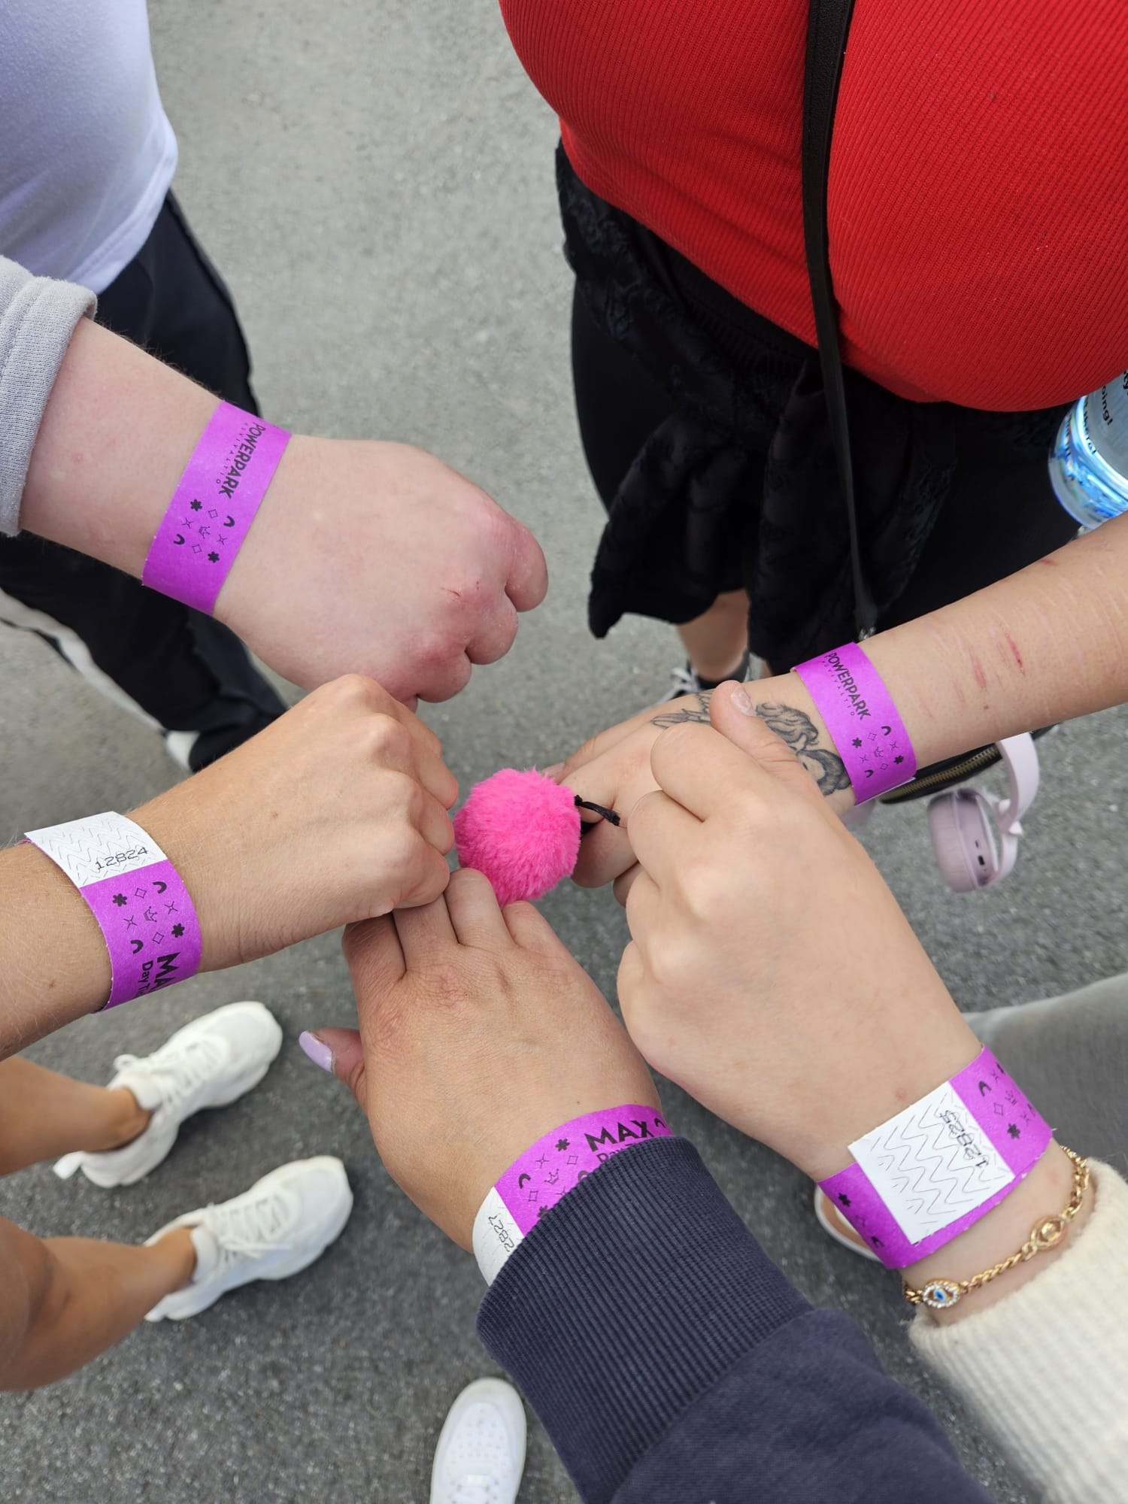

Slide 13
VAPAA-AIKA:
Ruokaryhmä
Yhteistyötahojen kurssit esim. arkisujuvaksi
Keskiviikon toiminnallinen
Omaohjaajan aika esim. Kulttuuri, liikunta
Viikottainen nyrkkeilyvalmennus
Retket
Vertaisryhmiin saattaminen
Päivittäinen tekeminen kuten yhteiset kävelyt
Juhlien viettäminen

Slide 14
TUEN MÄÄRÄ:
Palvelua tuottaa NAL Palvelut Oy, palvelukuvaus määrittelee tuen määräksi 24-36h/kk. Käytännössä suurimmalla osalla asiakkaista kontaktissa olon määrä on 50-100h välillä. Yksittäisillä huomattavasti vähemmän.
Kaikilla asiakkailla on kaksi omaohjaajaa, jotka vastaavat tavoitteellisesta kuntouttavasta työstä.
Keskimääräinen asumisaika ollut noin vuoden.

Slide 15
YHTEISÖLLISYYS:
Johtokunta 1krt/vko
Yhteiset tilat
Alumnitoiminta
Yhteinen toiminta myös yksiköiden kesken

Slide 16
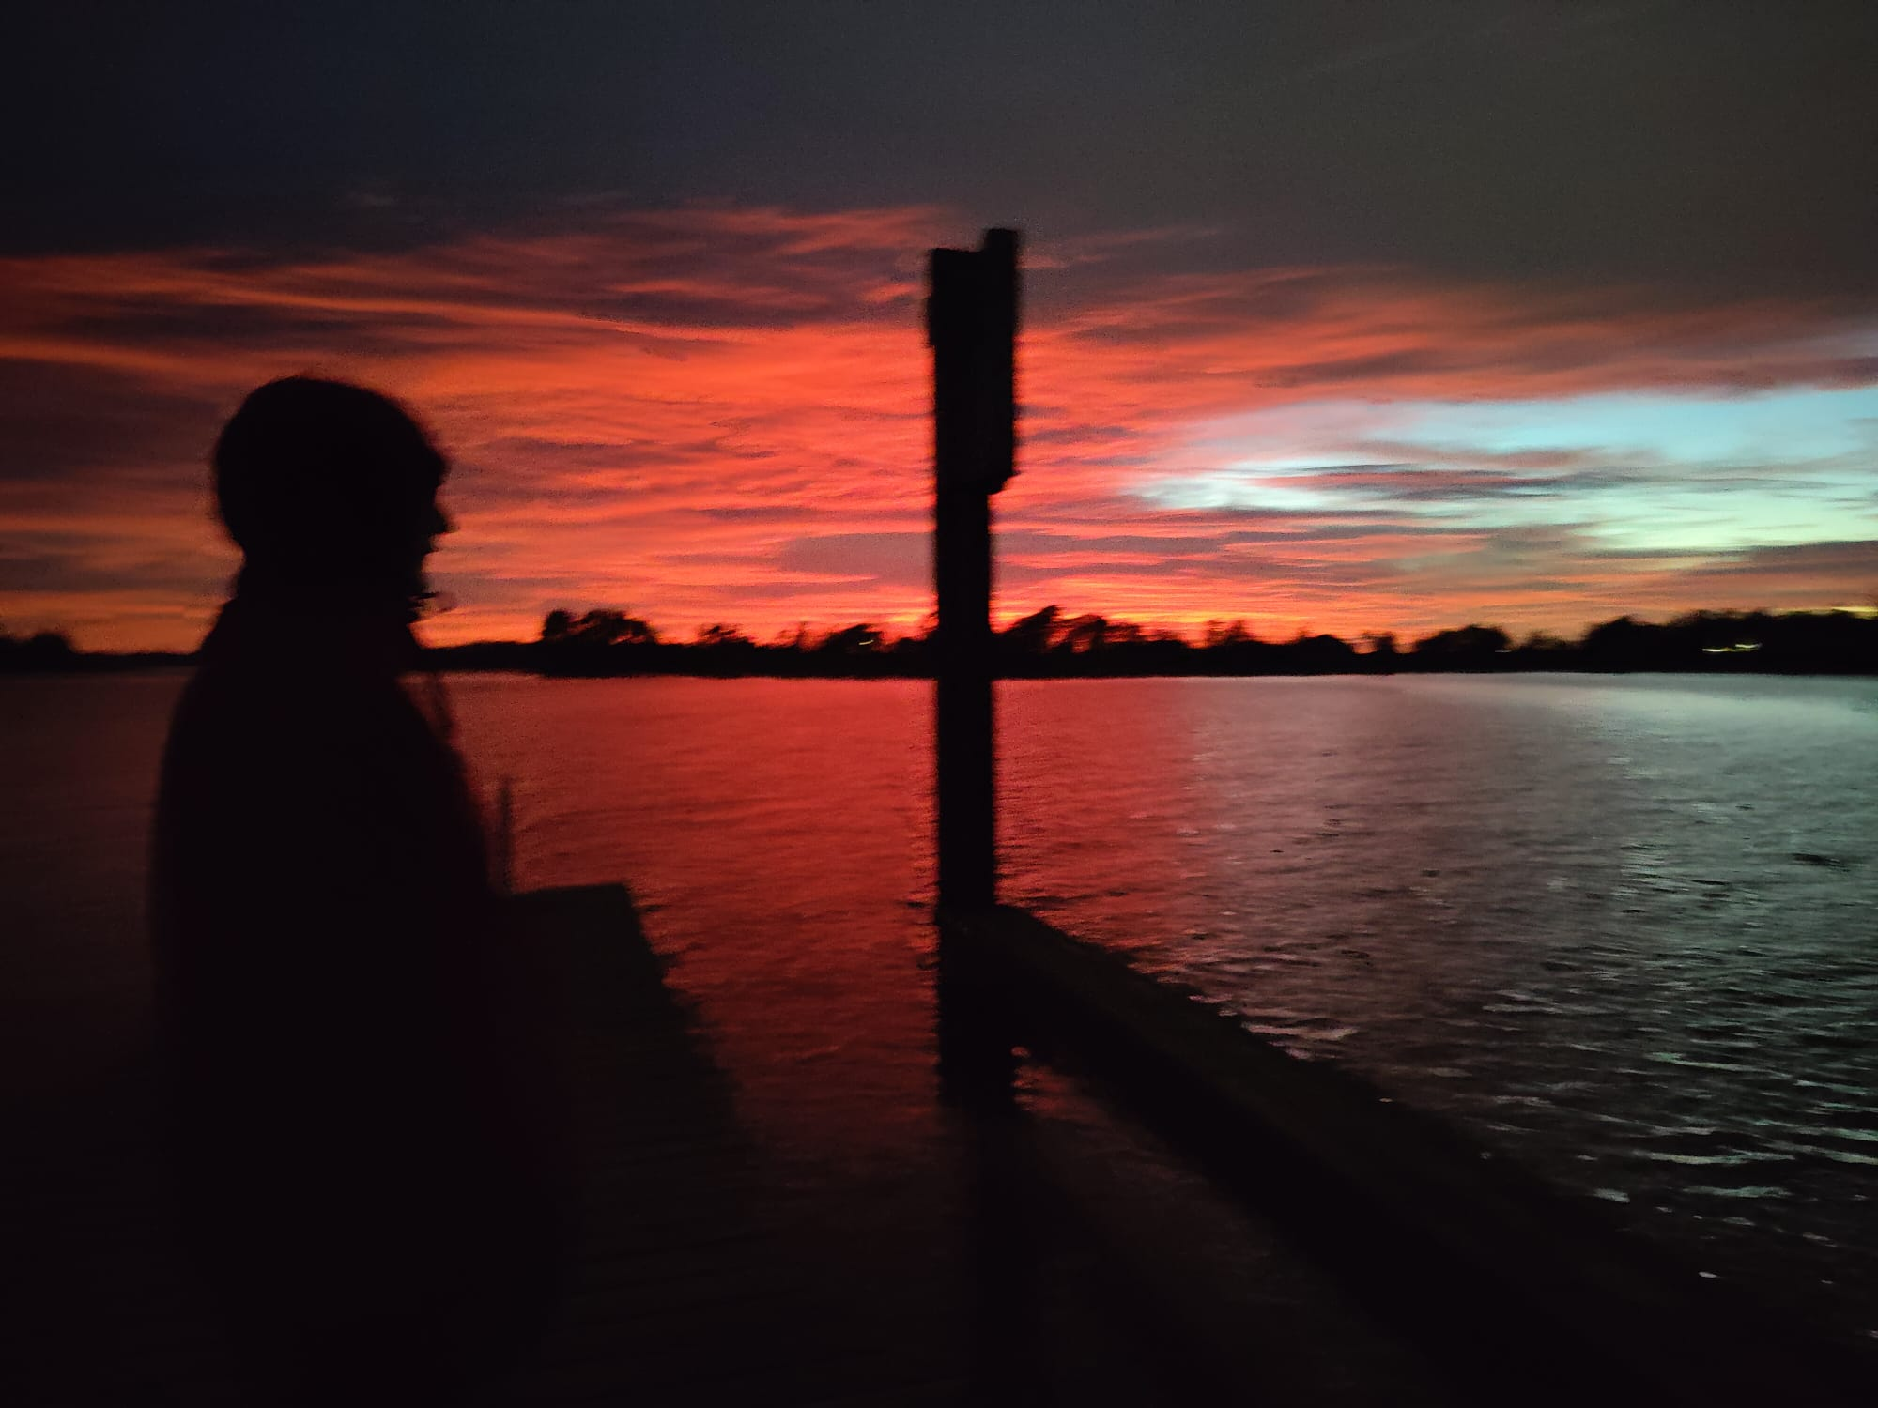

Slide 17


